Slide 1
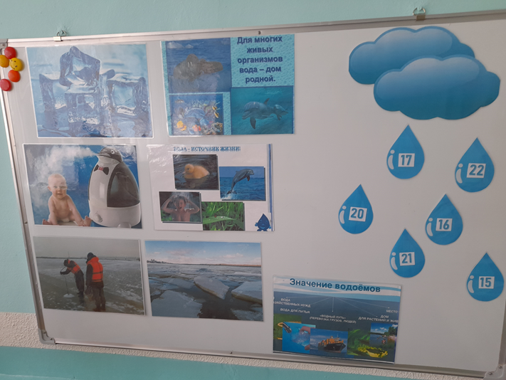
«Календарь ожиданий своими руками»
Воспитатель МДОАУ №96 «Рябинка» Фролова М.С
Подготовительная группа 6-7 лет

Slide 2
Актуальность
Вода источник жизни на земле. Она необходима для всех живых организмов. Поэтому важно привить ребенку ценность знаний о воде.
22 марта во многих странах мира ежегодно отмечается Всемирный день воды. Это стало отличным поводом чтобы рассказать детям о важности данной темы.
Ожидание праздника или тематического мероприятия не менее приятно, чем сам праздник, особенно если сделать это ожидание ещё и интересным.
Дети дошкольного возраста ещё не совсем четко представляют сколько нужно ждать, чтобы наступило долгожданное событие, в такой ситуации отличным помощником может послужить календарь ожиданий, который помогает детям понять, сколько дней остается до мероприятия.

Slide 3
Цель
Создание календаря ожиданий своими руками позволяет:
- приукрасить ожидание праздника всемирного дня воды,
-узнать свойства воды (в том числе ее агрегатные состояния),
-понять важность природоохранных мероприятий,
-изучить необходимость воды для живых организмов.

Slide 4
Задачи
1. Образовательные: познакомить детей с понятием - вода, закрепить временные представления (названия дней недели, месяцев, времен года, их цикличность и последовательность),
2. Развивающие: формировать умения планировать и последовательно выполнять свои действия, добиваться цели, выполнять анализ результатов.
3. Воспитательные:
познавать умение работать в коллективе, согласовывать свои действия с окружающими.
воспитывать умение доводить начатое дело до конца.

Slide 5
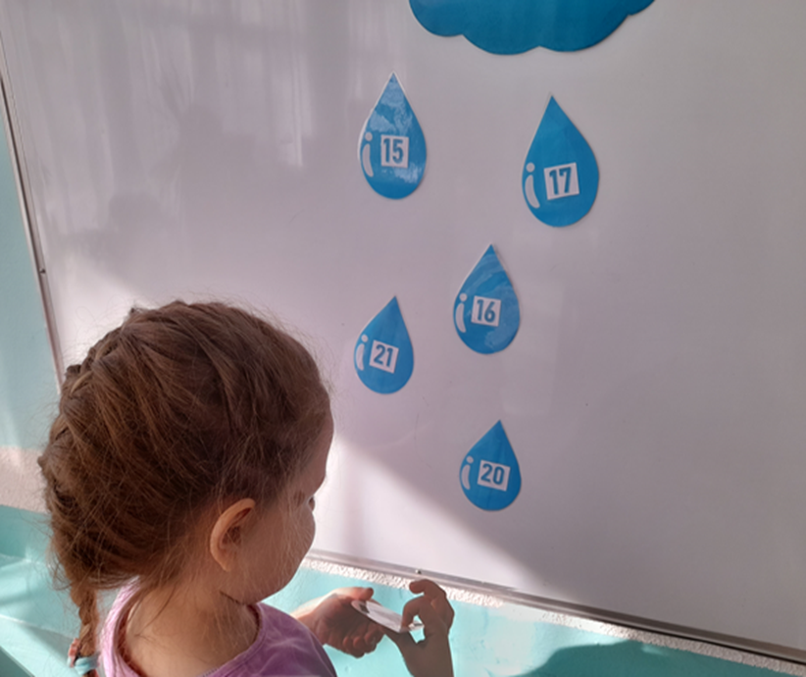
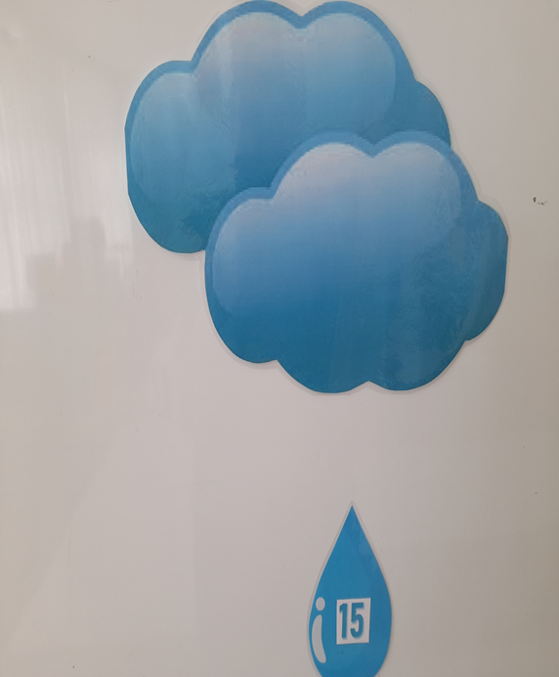
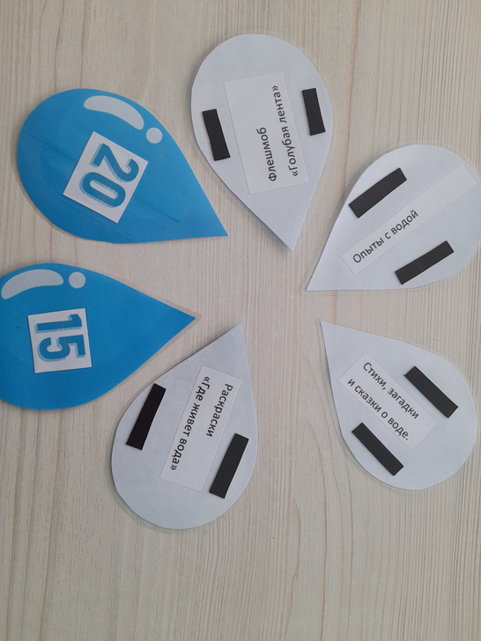
Календарь ожиданий своими руками в детском саду
В преддверие Международного дня воды- мы много говорили о важности водных ресурсов, поэтому за основу нашего календаря взяли облако и капельки. Родители распечатали нам картинки и заламинировали их(Работа с родителями).
Определённое место календаря (на виду и напоминать, что праздник приближается). Ребенок может свободно подойти к нему и рассмотреть его.

Slide 6
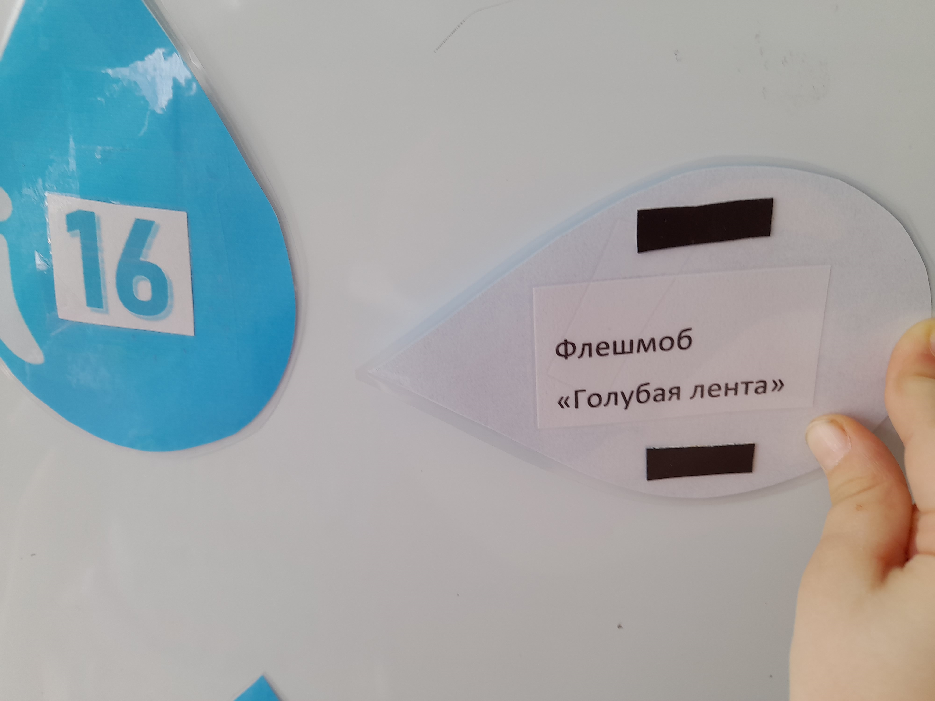
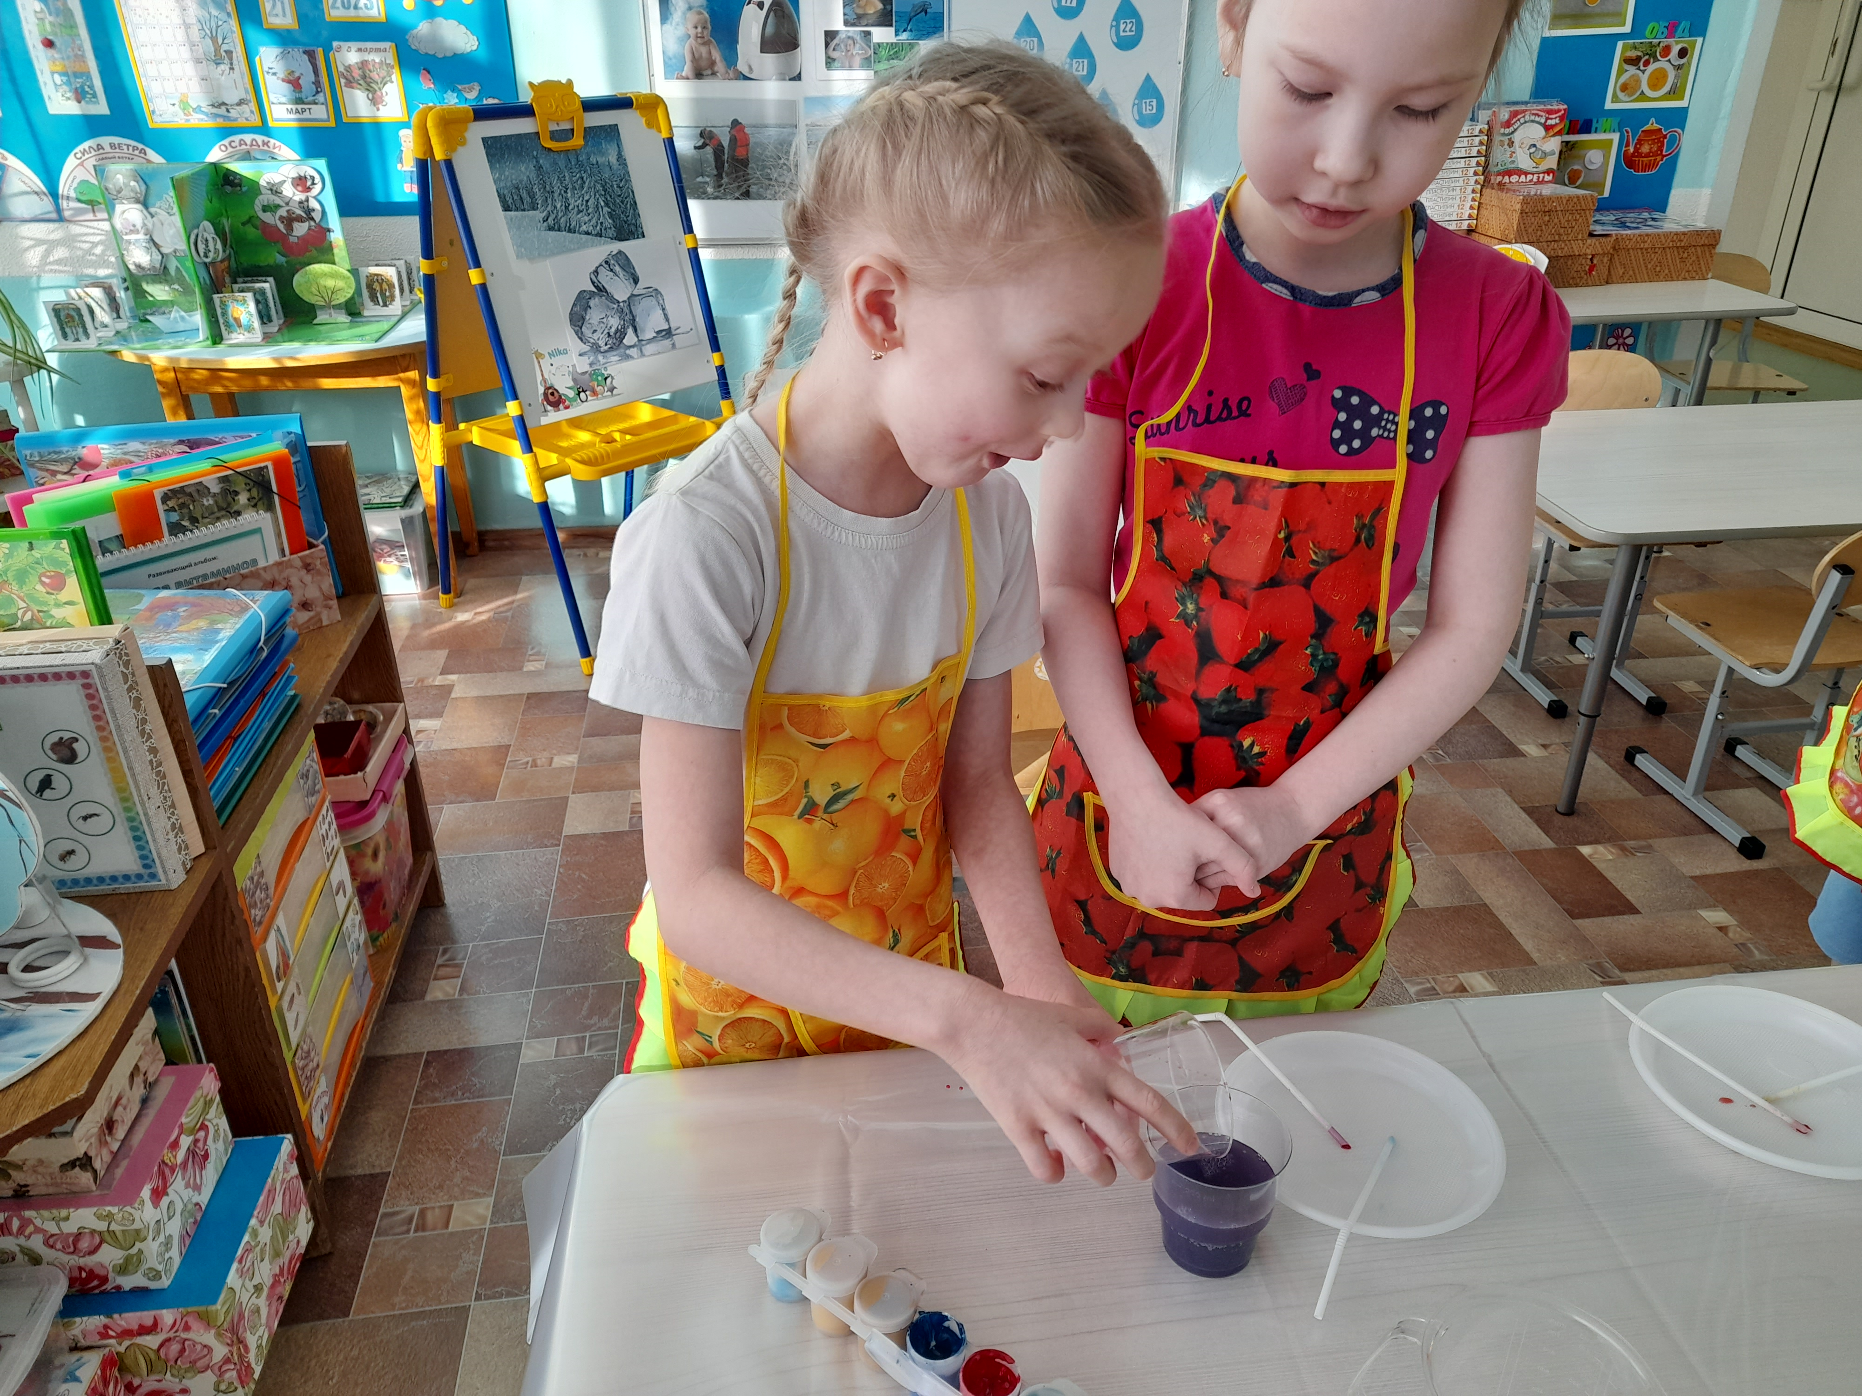
Задания должны быть приятными, интересными и соответствовать возрасту и возможностям детей.

Slide 7

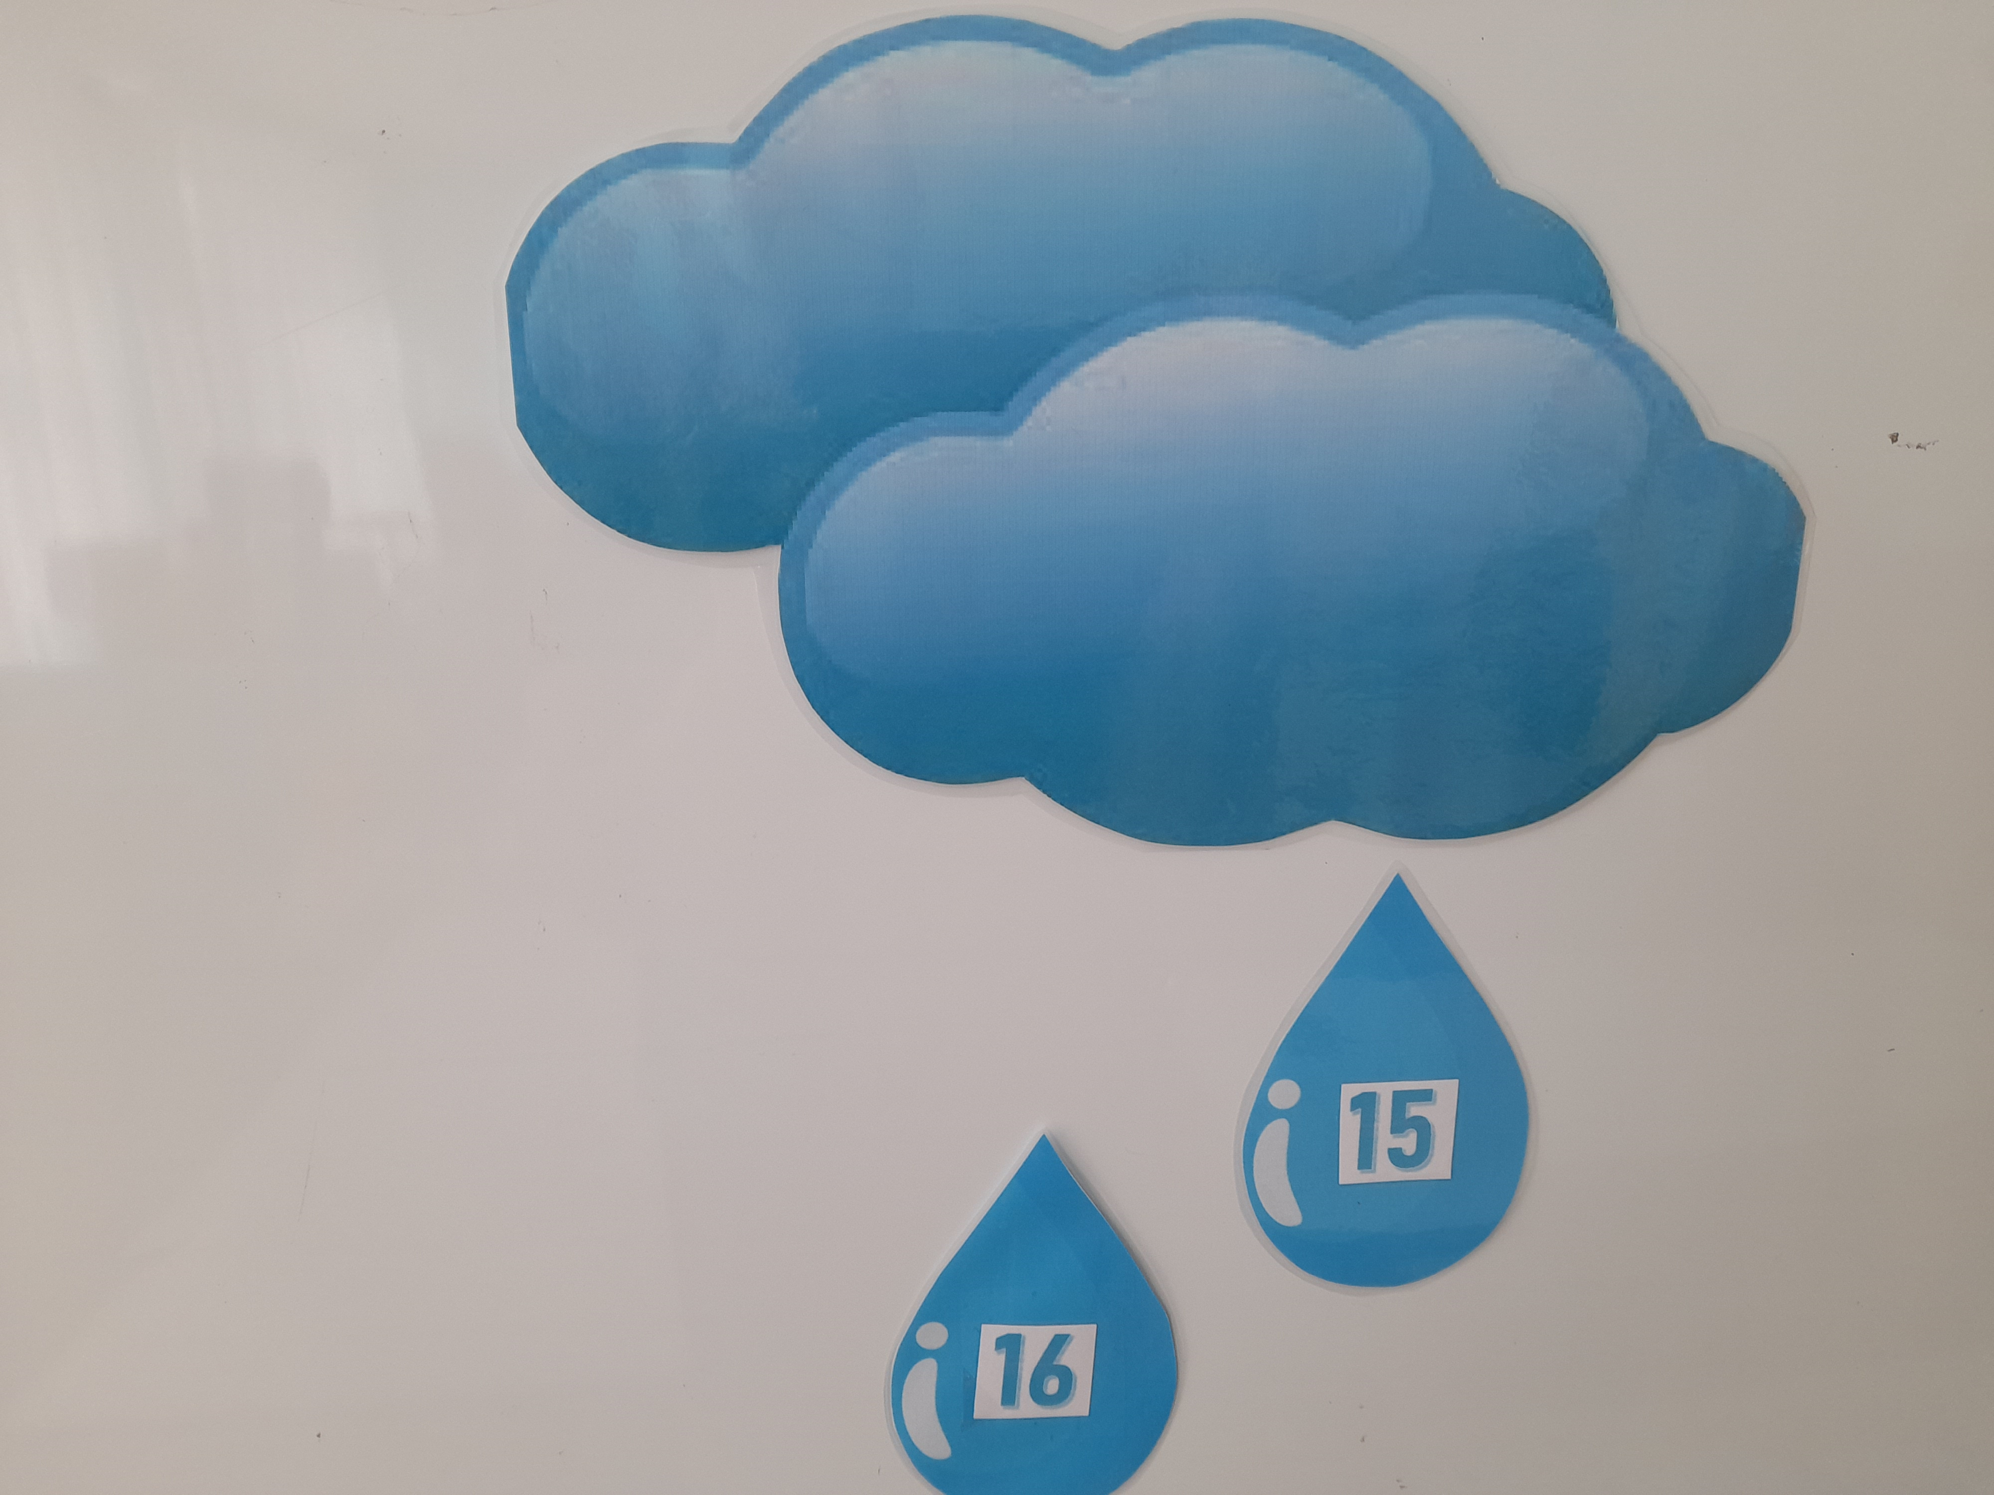
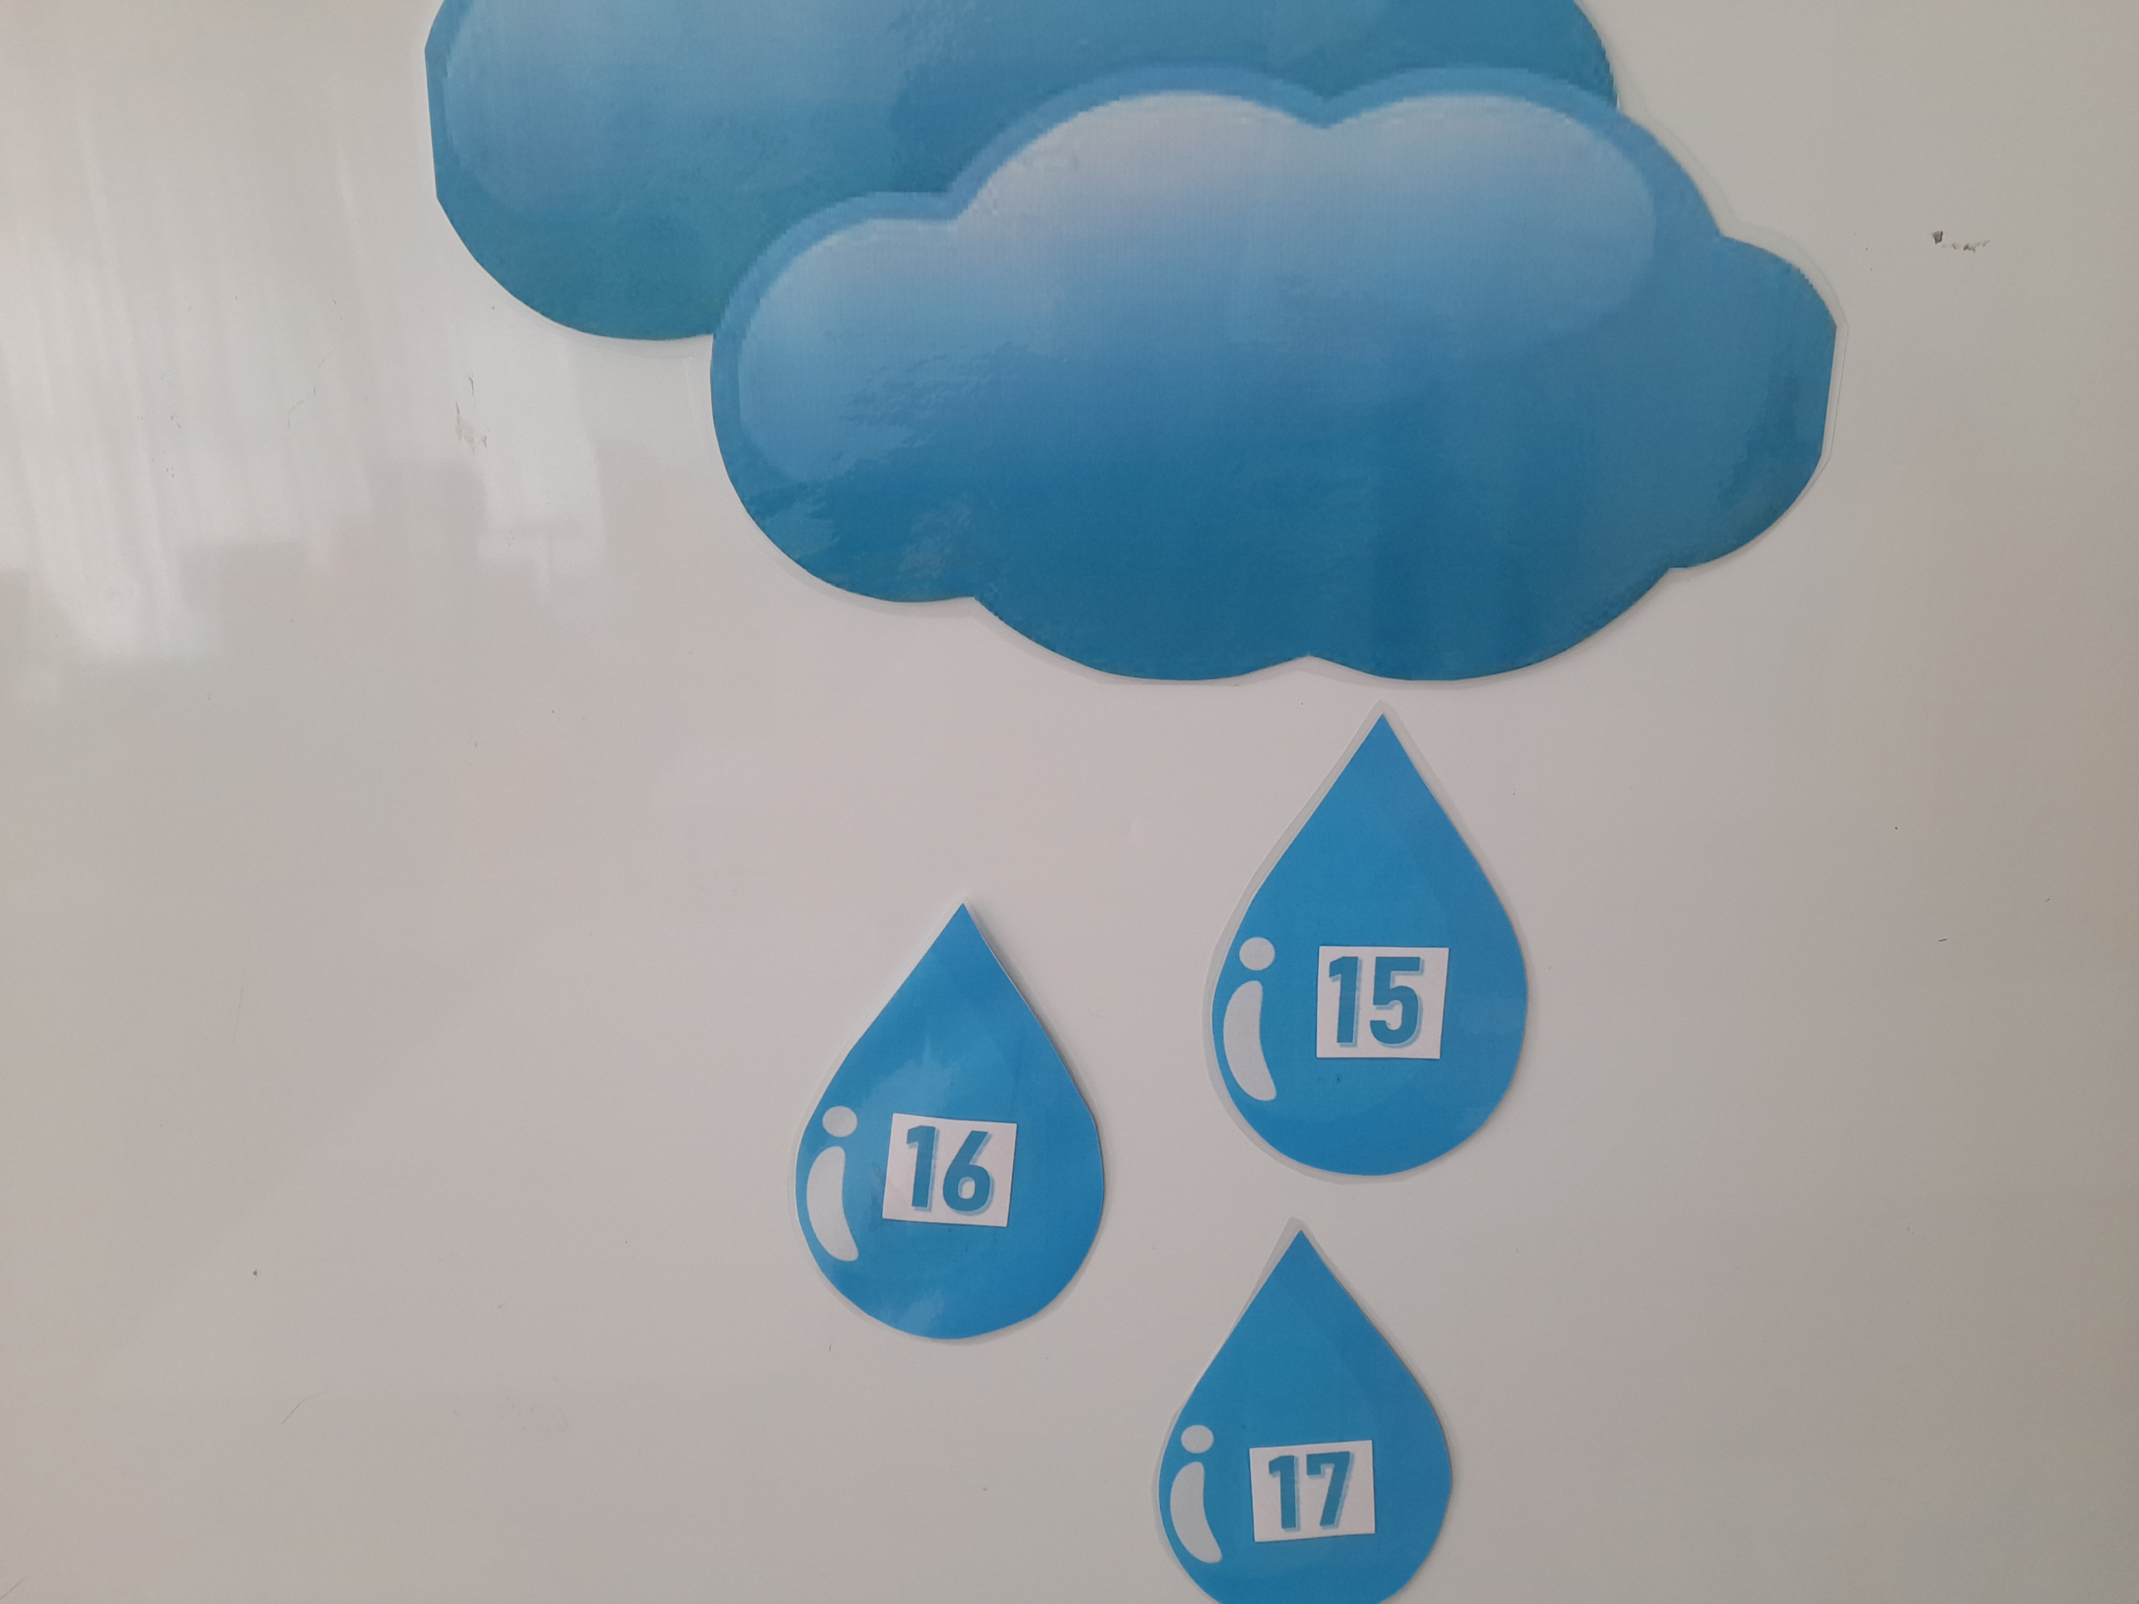
Правила пользования
Календарь предполагает свои правила игры. Один день – одно задание. Любопытный ребёнок может захотеть увидеть сразу все задания и сюрпризы, поэтому задания добавляются ежедневно.

Slide 8
Содержание мероприятий по изучению темы
1.Беседы, чтение стихов и сказок о воде.
2.Раскрашивание картинок.
3.Изготовление буклетов «Закрывайте кран с водой» и вручение их родителям.
3.Рисование рисунков на тему «Берегите воду».
4.Оформление группы по теме.
5.Опыты с водой
6.Флешмоб. Акция «Голубая лента»
7. Акция «Голубая лента»

Slide 9
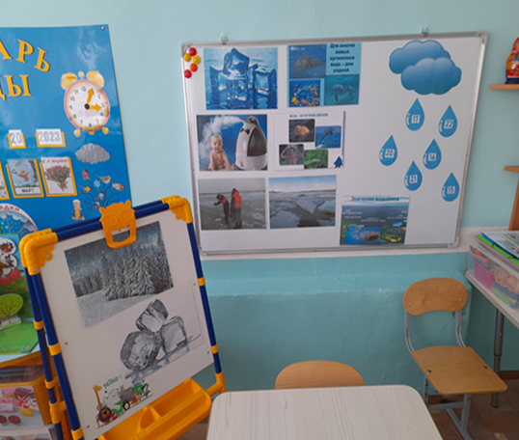
Спасибо за внимание!

